Slide 1

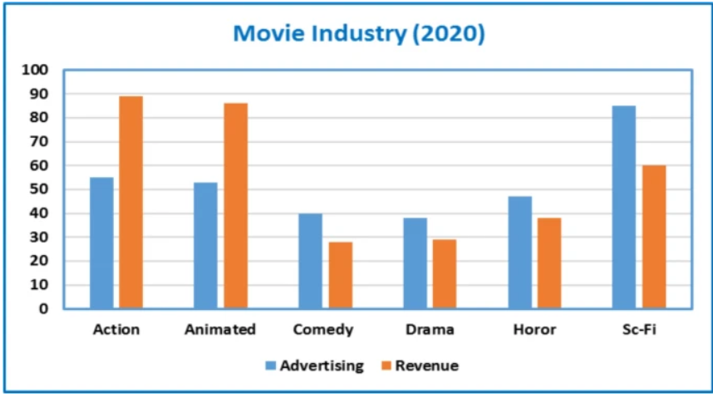
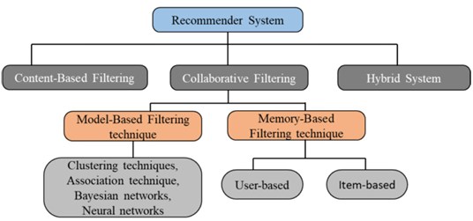
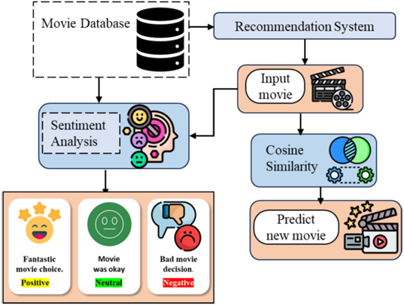
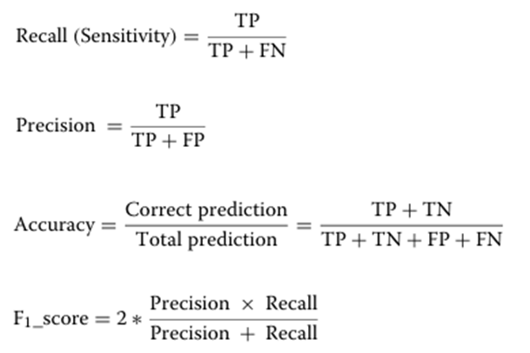

SEMINÁRIO
INTELIGÊNCIA ARTIFICIAL
SISTEMAS DE RECOMENDAÇÃO
Trabalho sintetizado a partir de pesquisa do artigo: Integrating machine learning and sentiment analysis in movie recommendation systems.
Lucas Bauchspiess, Rafael Ehlert e Thiago Bodnar
Departamento de Sistemas e Computação, Curso de Ciências da Computação
Universidade Regional de Blumenau (FURB) – Blumenau – SC – Brasil
INTRODUÇÃO
No contexto do crescente mercado do cinema (figura 1), e também do grande números de novos títulos sendo lançados, se torna cada vez mais útil o uso de bons sistemas de recomendações para usuários das diversas plataformas de streaming. O estudo se baseia no uso de técnicas para a análise de sentimentos com o objetivo de entregar recomendações personalizadas aos usuários e aprimorar lucros corporativos. Ao contrário dos métodos convencionais, baseados em grupos de palavras similares ou termos mais pesquisados, a análise de sentimento extrai informações de avaliações de usuários, classifica as informações em sentimentos positivos, negativos ou neutros, e utiliza aprendizado de máquina para gerar as recomendações.
Figura 1. Indústria do cinema em 2020
Fonte: SNL Kagan, 2020.
OBJETIVOS
Investigar a aplicação da análise de sentimentos em sistemas de recomendação de filmes, utilizando técnicas de processamento de linguagem natural e algoritmos de aprendizado de máquina, com o propósito de oferecer recomendações mais personalizadas, aumentar a satisfação dos usuários e otimizar os resultados para plataformas de streaming.
METODOLOGIA
RESULTADOS
A pesquisa foi conduzida por meio de uma análise documental do artigo científico “Integrating machine learning and sentiment analysis in movie recommendation systems” [1]. A análise seguiu os seguintes passos:
Leitura e compreensão integral do conteúdo.
Identificação de trechos essenciais ao tema da pesquisa.
Discussão e interpretação dos resultados obtidos
O algoritmo de similaridade cosseno gerou recomendações precisas de filmes, levando em conta gênero, sinopse, elenco e avaliações. A análise de sentimentos, utilizando SVM e Naive Bayes, obteve: SVM: 99,28% de acurácia; Naive Bayes: 96,60% de acurácia.Ambos os modelos foram aplicados sobre os conjuntos de dados TMDB5k e Reviews, utilizando o método VADER para classificar sentimentos como positivo, negativo ou neutro.
Figura 2. Classificação dos Sistemas de Recomendação
Figura 3. Estrutura do Sistema de Recomendação
Figura 4. Cálculos dos Resultados
Fonte: Sarhan, A.M., Ayman, H., Wagdi, M. et al. (2024).
Fonte: Sarhan, A.M., Ayman, H., Wagdi, M. et al. (2024).
Fonte: Sarhan, A.M., Ayman, H., Wagdi, M. et al. (2024).
CONCLUSÕES
A combinação de análise de sentimentos com sistemas de recomendação mostrou-se eficaz para sugerir filmes com maior precisão. A similaridade cosseno gerou boas recomendações com base em dados como gênero e elenco, enquanto o algoritmo SVM superou o Naive Bayes na classificação das avaliações, destacando seu melhor desempenho na análise de sentimentos. Esses resultados reforçam o potencial do uso combinado de técnicas de NLP e ML para oferecer recomendações mais relevantes.
REFERÊNCIAS
[1] Sarhan, A.M., Ayman, H., Wagdi, M. et al. Integrating machine learning and sentiment analysis in movie recommendation systems. Journal of Electrical Systems and Inf Technol 11, 53 (2024). https://doi.org/10.1186/s43067-024-00177-7

